Slide 1


Tiếng Việt
Bài 17
Nghe – viết: Bản em

Slide 2
Yêu cầu cần đạt
Nghe - viết chính xác bài Bản em, trình bày đúng hình thức.
Phân biệt tr/ch
Rèn tính cẩn thận, trình bày bài sạch đẹp

Slide 3

1. Nghe – viết

Slide 4

Thứ Ba ngày tháng năm 2023
Tiếng Việt
Đoạn thơ trên nói về điều gì?
Nghe viết: Bản em
Bản em trên chóp núi
Nhìn xuống sâu thung lũng
Sớm bồng bềnh trong mây
Nắng như rót mật vàng
Sương rơi như mưa dội
Thác trắng tung dải lụa
Trưa mới thấy mặt trời.
Ngô xanh hai sườn non.
Cây pơ – mu đầu dốc
(Theo Nguyễn Thái Vận)
Im như người lính canh
Ngựa tuần tra biên giới
Đoạn thơ nới về vẻ đẹp của bản em.
Dừng đỉnh đèo hí vang.

Slide 5
Thứ Ba ngày tháng năm 2023
Tiếng Việt
Nghe viết: Bản em
Bản em trên chóp núi
Nhìn xuống sâu thung lũng
Sớm bồng bềnh trong mây
Nắng như rót mật vàng
Sương rơi như mưa dội
Thác trắng tung dải lụa
Trưa mới thấy mặt trời.
Ngô xanh hai sườn non.
Cây pơ – mu đầu dốc
(Theo Nguyễn Thái Vận)
Im như người lính canh
Trong bài có những chữ cái nào được viết hoa?
Ngựa tuần tra biên giới
Dừng đỉnh đèo hí vang.

Slide 6
Thứ Ba ngày tháng năm 2023
Tiếng Việt
Nghe viết: Bản em
Bản em trên chóp núi
Nhìn xuống sâu thung lũng
Sớm bồng bềnh trong mây
Nắng như rót mật vàng
Sương rơi như mưa dội
Thác trắng tung dải lụa
Trưa mới thấy mặt trời.
Ngô xanh hai sườn non.
Cây pơ – mu đầu dốc
(Theo Nguyễn Thái Vận)
Im như người lính canh
Trong bài có những chữ cái nào được viết hoa?
Ngựa tuần tra biên giới
Dừng đỉnh đèo hí vang.

Slide 7
Thứ Ba ngày tháng năm 2023
Tiếng Việt
Nghe viết: Bản em
Bản em trên chóp núi
Nhìn xuống sâu thung lũng
Sớm bồng bềnh trong mây
Nắng như rót mật vàng
Sương rơi như mưa dội
Thác trắng tung dải lụa
Trưa mới thấy mặt trời.
Ngô xanh hai sườn non.
Cây pơ – mu đầu dốc
(Theo Nguyễn Thái Vận)
Im như người lính canh
Trong bài có những từ ngữ nào khó viết?
Ngựa tuần tra biên giới
Dừng đỉnh đèo hí vang.

Slide 8
Thứ Ba ngày tháng năm 2023
Tiếng Việt
Nghe viết: Bản em
Bản em trên chóp núi
Nhìn xuống sâu thung lũng
Sớm bồng bềnh trong mây
Nắng như rót mật vàng
Sương rơi như mưa dội
Thác trắng tung dải lụa
Trưa mới thấy mặt trời.
Ngô xanh hai sườn non.
Cây pơ – mu đầu dốc
(Theo Nguyễn Thái Vận)
Im như người lính canh
Ngựa tuần tra biên giới
Dừng đỉnh đèo hí vang.

Slide 9




Lưu ý khi trình bày
Lùi vào 2 ô ly
Bản em trên chóp núi

Slide 10




Lưu ý về tư thế ngồi viết
Khoảng cách từ mắt đến vở 25 – 30cm
Thẳng lưng, chân đặt đúng vị trí
1 tay cầm viết, 1 tay giữ trang vở

Slide 11
Thứ Ba ngày tháng năm 2023
Tiếng Việt
Nghe viết: Bản em
Bản em trên chóp núi
Nhìn xuống sâu thung lũng
Sớm bồng bềnh trong mây
Nắng như rót mật vàng
Sương rơi như mưa dội
Thác trắng tung dải lụa
Trưa mới thấy mặt trời.
Ngô xanh hai sườn non.
Cây pơ – mu đầu dốc
(Theo Nguyễn Thái Vận)
Im như người lính canh
Soát lỗi
Ngựa tuần tra biên giới
Dừng đỉnh đèo hí vang.

Slide 12

Nghe - viết
Tiêu chí đánh giá
1. Sai không quá 5 lỗi
2. Chữ viết rõ ràng, sạch đẹp
3. Trình bày đúng hình thức
Em hãy tự đánh giá phần viết của mình và của bạn

Slide 13
2. Làm bài tập

Slide 14



2. Chọn tiếng thích hợp thay cho ô vuông
nắng chiều thuỷ triều triều đại chiều chuộng
che chở trở thành chở hàng trở ngại

Slide 15
3. Làm bài tập a
Chọn ch hoặc tr thay cho bông hoa.
Sông Bạch Đằng đã đi vào trang sử chống giặc ngoại xâm của dân tộc ta. Ai đã đi nơi này cũng cảm thấy tự hào về truyền thống giữ nước của cha ông ta.

Slide 16





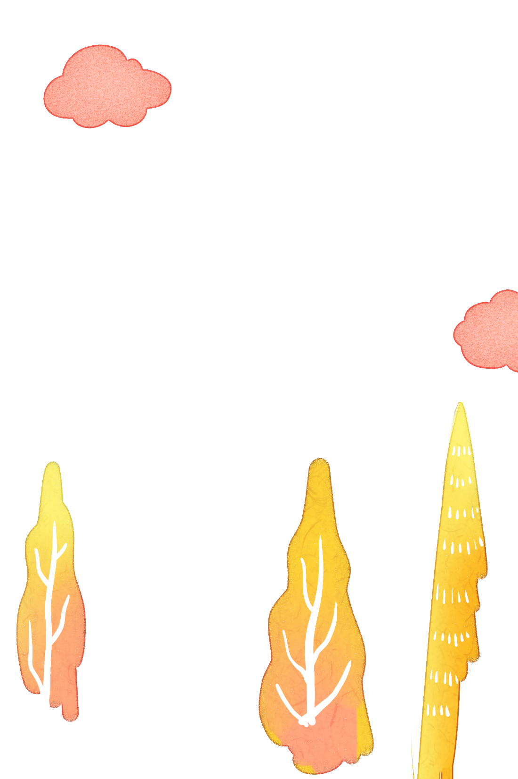








Tạm biệt
và hẹn gặp lại!
Notes:
FB: Hương Thảo - https://www.facebook.com/huongthaoGADT

